Slide 1

UTVECKLANDE SOCIALT HÄNSYN GLÄDJE KOMPISAR
MOGNAD UTMANANDE BERÖM

Slide 2
AGENDA 10 MAJ 2012
Avgifter 2012 / Konstgräs / Föreningsutvecklare
Röda Tråden
Kläder / Bortaställ(istället för västar) Sponsorer? Vit reklam T-shirt
Laget.se (utskick etc)
Kompishantering(insläppta mål)
Tufft spel vid träning och match!
Uttagning till match
Bif Cupen plus knattespel
Matchföräldrar 2 styck
Lagföräldrar Hans B plus….?
Kiosken
Sponsorer
Övriga frågor….

Slide 3
AGENDA 26 SEPT 2012
Laget.se
Kläder, matchkläder och träningsoverall
Avslutning knattespelen
Träning i vinter
7-manna spel
Tränare
Lagföräldrar
Kiosken
Sponsorer
Övriga frågor….

Slide 4
Laget.se
Uppdatera barnens födelsedatum!!!!
Utskick fungerar som de skall?
Tacksam för svar på utskick/anmälan

Slide 5

Kläder
Matchkläder
Träningsoverall
Intersport Stora Bernstorp

Slide 6
Avslutning knattespelen
Alla kallade
Prisutdelning
Sista matcherna med fem-manna spel
Matchförälder

Slide 7
Träning i vinter
Konstgräs en gång/vecka
Måndagar 17.30 – 18.30 klockslag prel.

Slide 8
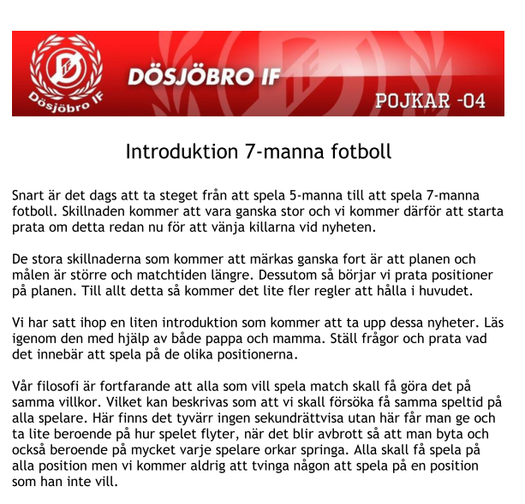
7 manna
Träning varje tidsdag under hösten(sen konstgräs)
Helt ny värld för barnen
Läxa för föräldrar och barn(dokument)
Tre nivåer på seriespel, A B och C
Serie Nordvästra
Ett eller två lag
Matcher varje helg
Uttagningskriterier (närvaro, engagemang, kompis)
Landora vintercup
”sjukt stor plan” ”fy vad jobbigt” ”äntligen” ”nu är det svårare att göra mål från halva plan”

Slide 9
tränare
Planering för träningen tisdag och torsdag. Görs i tre veckors intervall med koll varje måndag.(ex Tema passning och inspel snett bakåt)
Kallelse och administration inför match(utskick tisdag kväll)
Meddelande angående spelarfördelning/lag och vilka matcher man spelar(torsdag kväll)
Träning två kvällar per vecka samt match under helgen
Utbildningar Skåneboll, hittills 5 heldagar. Utbildning idrottsskador samt HLR 1 dag/år.
Sommarfotboll 3 dagar
Administration mot klubben, rapportering till kommunen(LOK)
Administration kring kläder, kiosk, avslutning, aktivitet typ MFF matchen
Kontakt med andra klubbar kring cuper, träningsmatcher, knattespel etc
Men det allra viktigaste: att ha kul med barnen och se utvecklingen både fotbollsmässigt och socialt…….
Vi är 2 personer sedan Ray slutade.

Slide 10

tränare
Niklas Rennstam kommer hjälpa till på torsdagarnas träning samt vid matcher etc

Slide 11
Klubben
25 nov avslutning Dagstorp
B plan ev. bevattning
Fälla träd mellan A och B plan = 2 7-manna planer
Förhoppningsvis fler parkeringsplatser

Slide 12
lagförälder
Hans Boman och ?
Lotta har slutat med tanke på att August inte spelar här längre.
Vad gör en lagförälder?
Administration av kiosklistor, samt ”vem gör vad lista” vid avslutningen, håller i social aktivitet utanför fotbollen(typ MFF matchen), behjälplig vid större turnering etc.
Vi behöver två personer som kan hjälpa Hans med detta framöver…

Slide 13
kiosken
Kiosklistor kommer via lagförälder inför våren

Slide 14
Sponsorer/inkomster
Företag som kan sponsra våra killar?
Förslag på inkomstbringande aktiviteter?
En cup kan kosta allt mellan 700 kr/lag till 1700 kr/person(Varberg).
Lagkassan

Slide 15
Övriga frågor
…….
…….

